Slide 1

RIUNIONE GENITORI
CLASSI PRIME
Scuola secondaria 1° grado “E.Fermi”
Giovedì 7 settembre 2023

Slide 2
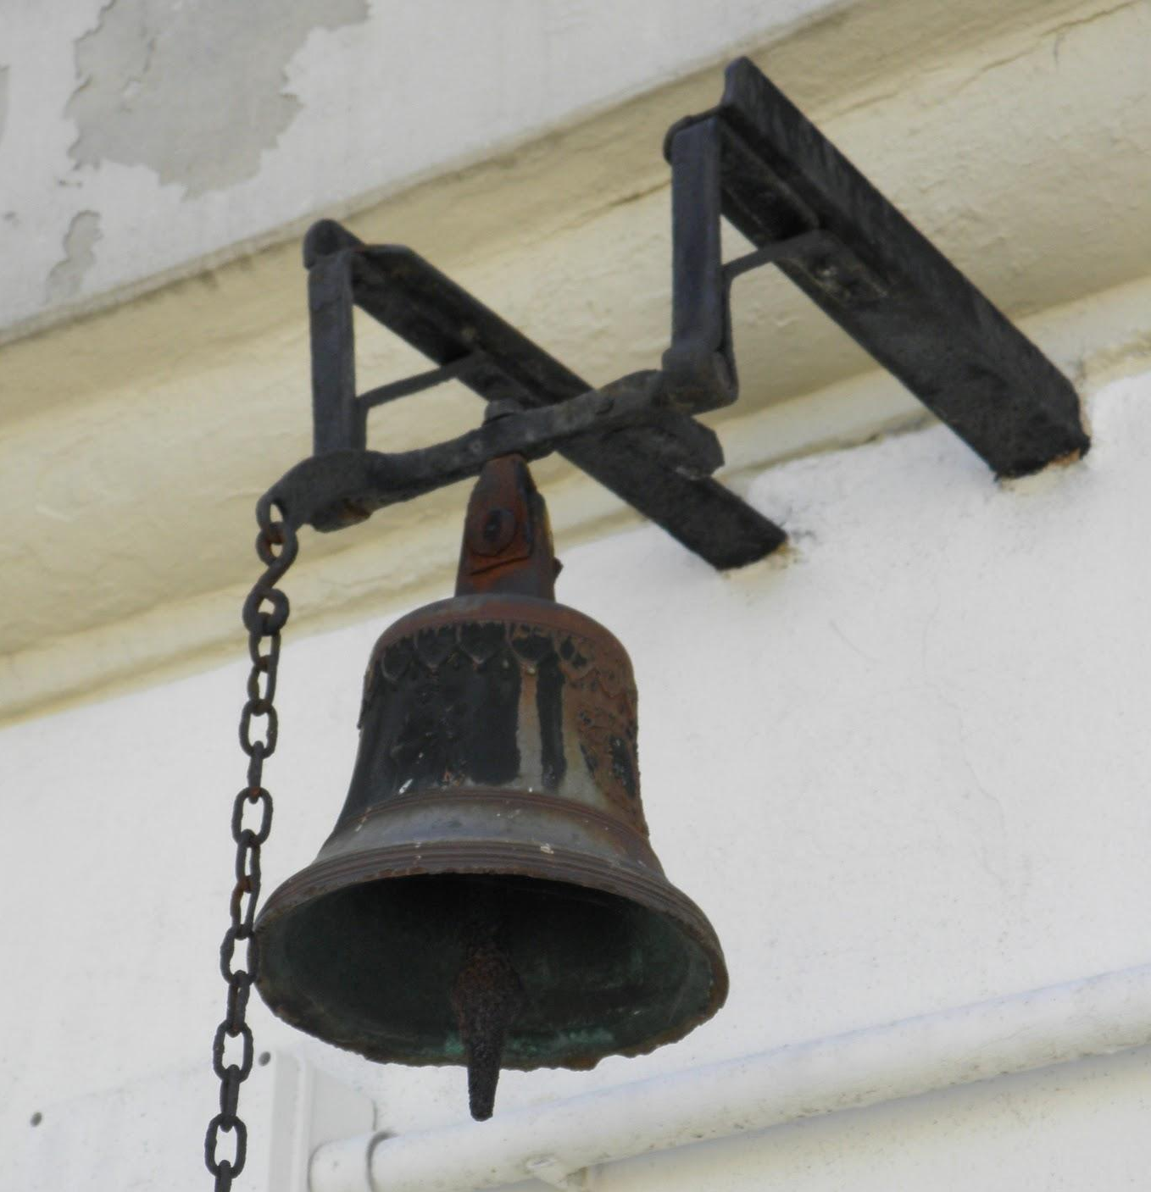
ORARIO SCOLASTICO
Gli alunni frequentano dal lunedì al venerdì dalle ore 8.00 alle ore 13.50
Per evitare assembramenti gli accessi alla scuola per l’entrata e per l’uscita degli alunni sono due: l’ingresso principale(via Giovanni XXIII) e l’ingresso vicino alla palestra (via Sestogallo). Dall’ingresso principale entreranno e usciranno tutte le classi seconde e terze ; dall’altro ingresso entreranno e usciranno tutte le classi prime. Gli alunni con problemi di deambulazione entreranno dall’ingresso principale.
Per le entrate e per le uscite fuori orario si utilizzerà solo l’ingresso principale.

Slide 3

ASSENZE E PERMESSI PER ENTRATA/USCITA FUORI ORARIO
Tutte le assenze dovranno essere giustificate tramite diario il giorno del rientro a scuola. Nel caso l’alunno/a non dovesse presentare la giustifica dopo tre giorni dal rientro, verranno contattati i genitori.
L’entrata e/o l’uscita fuori orario dovranno sempre essere giustificate tramite diario. L’alunno, per uscire fuori orario, deve essere sempre prelevato da un genitore o da un suo delegato.
Se un/una alunno/a esce anticipatamente non può più rientrare a scuola dopo le ore 12,00.

Slide 4
PER UN SERENO PERCORSO SCOLASTICO
Per qualsiasi dubbio o richiesta fare sempre riferimento agli insegnanti della classe, in particolare al Coordinatore
Si richiede la massima collaborazione con il corpo docente
Il Diario Scolastico e il Registro Elettronico devono essere controllati quotidianamente, se si vengono smarrite le credenziali del Registro queste vanno TEMPESTIVAMENTE richieste in segreteria. Tutte le comunicazioni a diario devono essere lette e firmate da un genitore

Slide 5

LINGUE STRANIERE
Inglese in tutte le classi.
Seconda lingua straniera: spagnolo nei corsi A, D e E o francese nei corsi B e C.

Slide 6
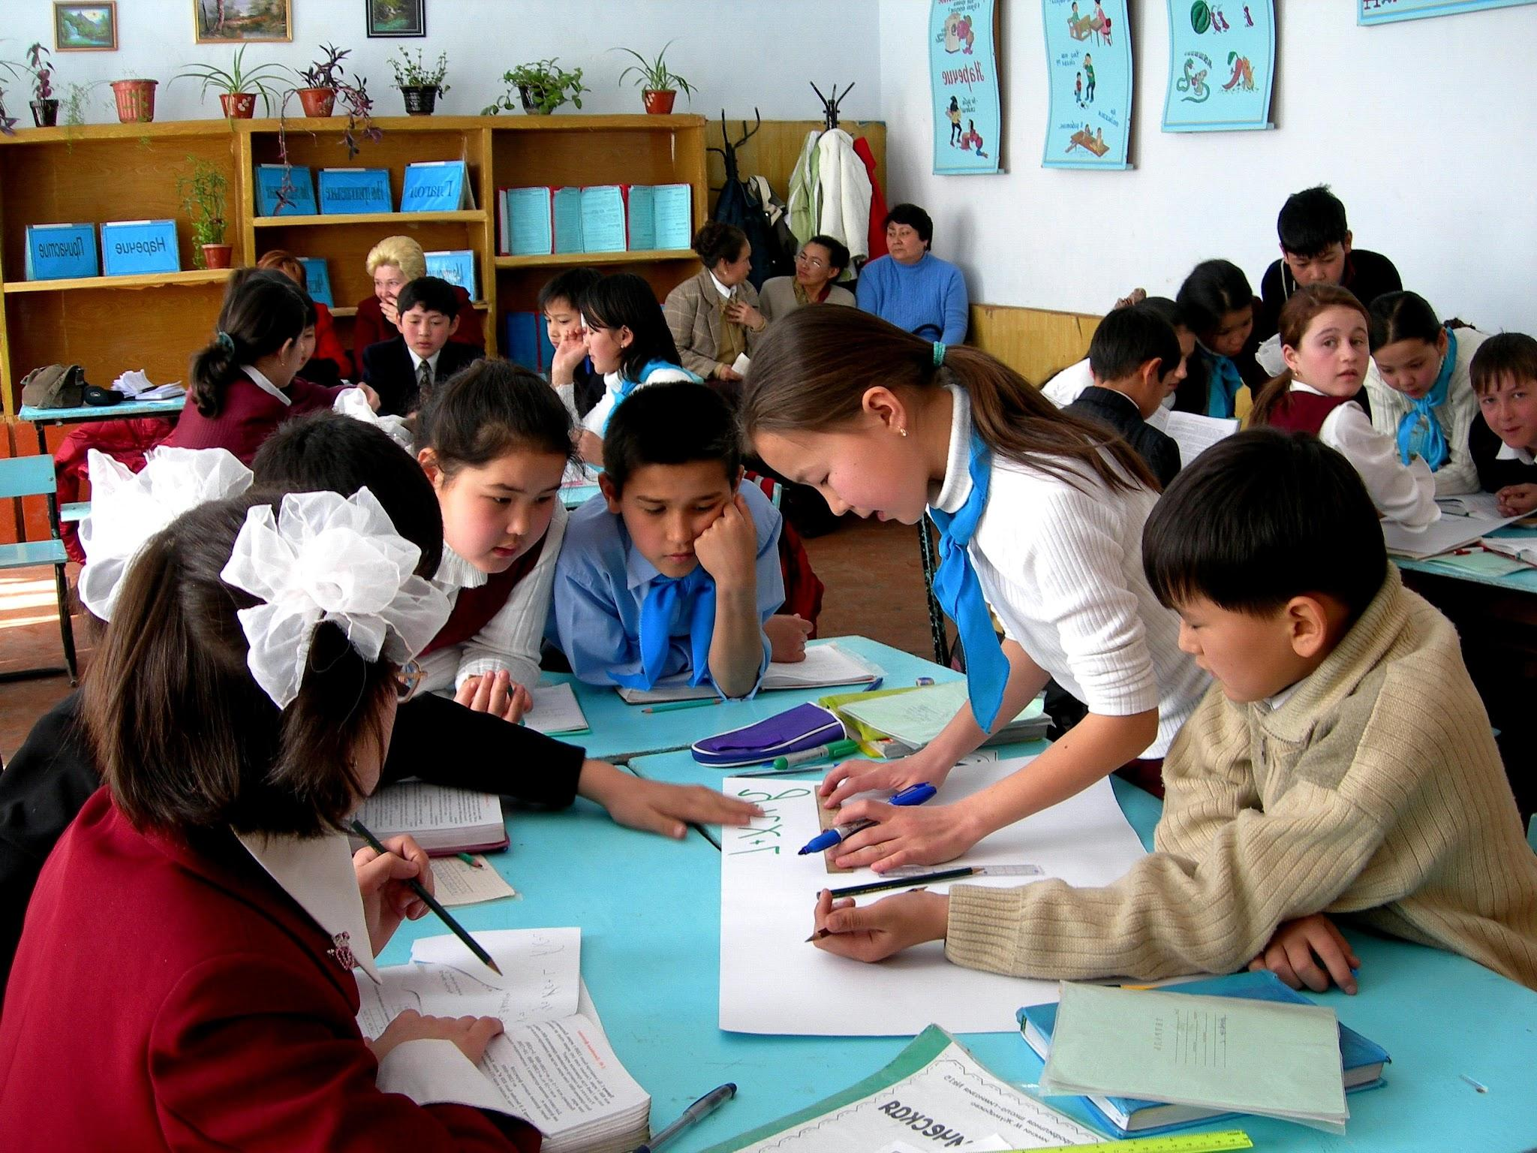
COMPOSIZIONE DELLE CLASSI
Criterio della equieterogeneità.
Passaggio di informazioni dalle insegnanti della scuola primaria.
Eventuali segnalazioni delle famiglie.

Slide 7
DOTAZIONE AULE E LABORATORI
Tutte le aule sono dotate di lavagna multimediale e/o Smart TV
Aula Digitale 2.0
Laboratorio informatica
Aula musica
Laboratorio STEM, scienze e arte (di prossima realizzazione)
Aula immersiva

Slide 8
SPERIMENTAZIONE MODELLO DADA
E’ un modello innovativo di didattica secondo il quale non sono più i docenti a spostarsi da una classe a un’altra, ma sono gli alunni a muoversi mentre l’insegnante li aspetta nell’aula dedicata alla propria materia.
Il cambiamento non consiste solo nello spostamento dei ragazzi, ma anche in un rinnovamento della didattica che deve diventare laboratoriale e rispondente alle esigenze dei ragazzi nella realtà in cui vivono.
Studi scientifici dimostrano che il movimento migliora l’apprendimento e aiuta soprattutto gli alunni con difficoltà e con disabilità.
Si prevede un periodo di sperimentazione verso il mese di aprile.

Slide 9

PROGETTI IN PROGRAMMA (in working)
Madrelingua
E-Twinning
Attività sportive
Teatro
Patente di Smartphone
PON EduGreen
Coding e robotica
Festival della scienza
Scienza under18
Coro

Slide 10

STAR BENE A SCUOLA
Accoglienza classi prime (canoa all’Idroscalo)
Protocollo contro il bullismo.
Progetti di prevenzione al cyberbullismo.
Educazione all’affettività.
Educazione alla solidarietà.
Educazione al rispetto di genere
Settimana della salute.
Sportello psicologico.
Attenzione a ogni tipo di diversità.

Slide 11
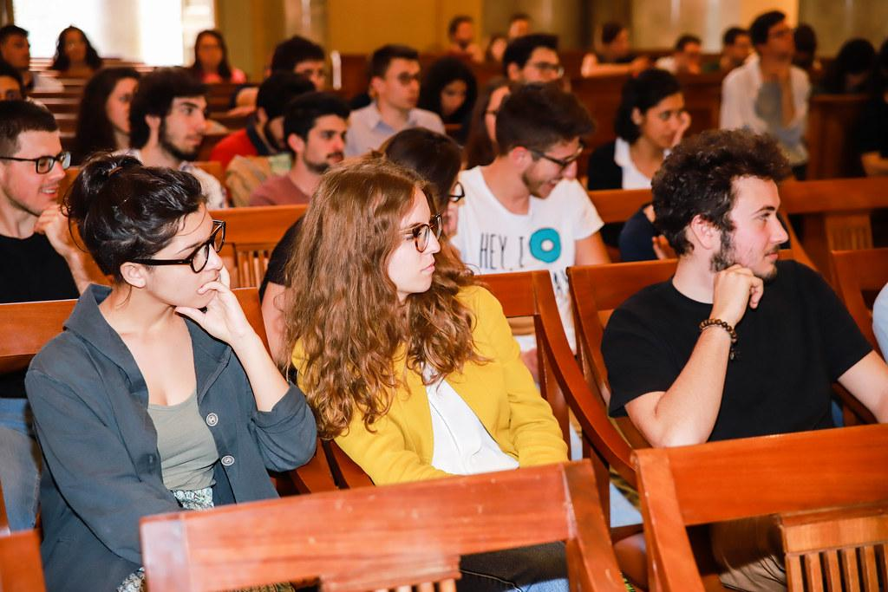
COMITATO GENITORI
E’ attivo un Comitato Genitori che è un punto di riferimento per informazioni e indicazioni sul funzionamento della scuola e per l’organizzazione di iniziative culturali, di intrattenimento e di autofinanziamento.

Slide 12
ORARI SEGRETERIA
L’ufficio di segreteria è aperto al pubblico dal lunedì al venerdì, dalle ore 8.30 alle ore 9.30 e dalle ore 14.00 alle ore 15.00.
Numero di telefono: 02/9846156.

